Slide 1
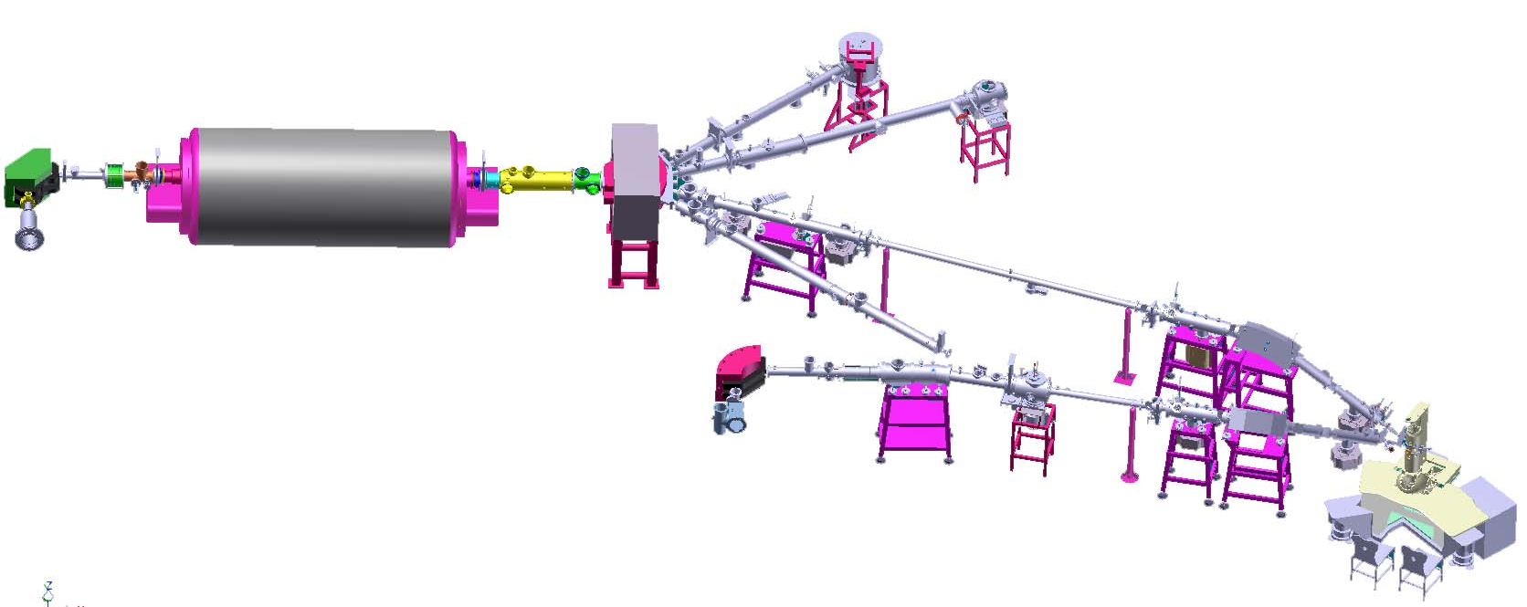

Slide 2
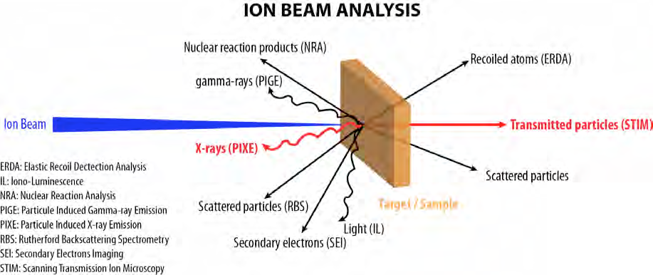
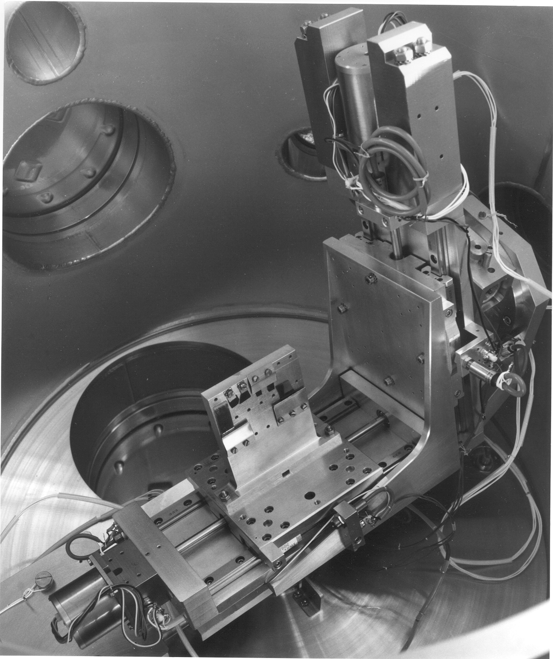
Gonio: 2 Translations – 2 Rotations
Moteurs Pas-à-Pas, commandés par carte sur slot PCI

Slide 3
Electronique constructeur
USB
Serveur (Logiciel constructeur)
Interface Utilisateur
PIXE
Electronique constructeur
USB
Spectre en Energie
RBS
Détecteur Si PIPS
PréAmpli
TNT2
USB
TUC
Interface Utilisateur
Détecteur Si PIPS
PréAmpli
Spectre en Energie
ERDA
Détecteur Si PIPS
PréAmpli
TNT2
USB
TUC
Interface Utilisateur
Spectre en Energie
PSA
« NouvoGonio »
Cartographie µ-PIXE+STIM
Détecteur Si PIPS
PréAmpli
TNT2
USB
Electronique constructeur
USB

